Slide 1
Aula 2 Estratégia e planejamento
Profa. Dra. Katia Saisi
Planejamento Estratégico de Campanhas Eleitorais
Instituto do Legislativo Paulista

Slide 2
Estratégia x tática: conceituação
Estratégia diz respeito ao comando geral de algum empreendimento, seja militar ou de negócios. Trata-se de um nível de decisão superior, na determinação dos objetivos máximos.
É a mobilização de todos os recursos visando atingir objetivos a longo prazo.
Abrange o conjunto de práticas e objetivos principais, capazes de guiar e orientar o comportamento do político, do governante, do empresário, da organização.
Enquanto os objetivos representam os fins a que se tenta alcançar, a estratégia é o meio para alcançar esses fins.

Slide 3
Estratégia x tática: conceituação
Tática (do grego taktiké ou téchne; arte de manobrar [tropas]) é qualquer elemento componente de uma estratégia, com a finalidade de se atingir a meta desejada num empreendimento qualquer.
Enquanto a estratégia busca visão “macro”, de conjunto ou, por assim dizer, sistêmica, relativa ao empreendimento, a tática ocupa-se de visão “micro”, no sentido de elementar ou particular em relação ao todo.
Numa comparação mais simples, tática seria como realizar determinada função, em oposição à estratégia, mais próxima de o que se deve realizar.
Estratégia e tática se complementam. Tática é o plano a curto prazo e estratégia, a longo prazo. A estratégia preocupa-se em ganhar a guerra. A tática, em como agir em cada batalha que compõe a guerra.

Slide 4
Posturas típicas em relação ao planejamento estratégico
É incrível como muita gente tem desculpas para evitar planejar:
“Não adianta planejar, é trabalho perdido...”
“Fizemos um plano há cinco anos atrás, mas ficou na gaveta”
“Cada um tem suas ideias próprias a respeito...”
“A vitória nas próximas eleições é certa...”
O dilema entre planejar e não planejar é falso: “Se nós não planejarmos o nosso futuro, outros o farão para nós, por nós ou contra nós”.

Slide 5
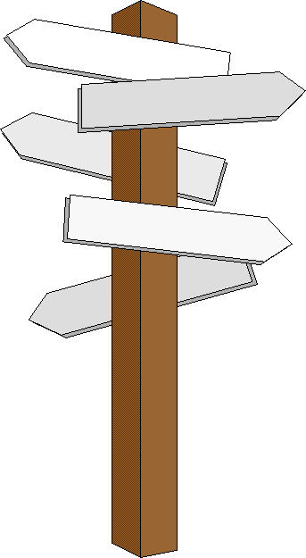
Atitudes típicas em relação ao futuro
Tradicionalista
Pragmática
Otimista
Pessimista
Estratégica

Slide 6
Atitude tradicionalista
PASSADO
HOJE

Slide 7
Atitude pragmática
PRESENTE
PASSADO
HOJE

Slide 8
“Meu interesse está no futuro
porque é lá que vou passar
o resto da minha vida”
Charles Kettering
???

Slide 9
Otimistas ou pessimistas?
FUTURO
PRESENTE
Otimista
PASSADO
HOJE
Pessimista

Slide 10
O futuro não é a mera extrapolação do presente!
O futuro é o novo, o diferente, o mais complexo
Cheio de oportunidades
E de ameaças também...

Slide 11
Atitude estratégica
PRESENTE
FUTURO
PASSADO
HOJE

Slide 12
Olhar o presente com os olhos do futuro (e não o contrário!)
Futuro
Desejado
Presente
Passado
HOJE

Slide 13
O mau uso do tempo
Como é que os líderes das nossas empresas ou entidades utilizam o seu tempo?

Slide 14
A ‘regra 40-30-20’ (1)
➔ 60 % de tempo olhando para dentro
➔ 40 % de tempo olhando para fora
40%
40%
60%
60%
(“Competing for the Future”)

Slide 15
A ‘regra 40-30-20’ (2)
Dos 40% olhando para fora ...
➔ 70 % olhando para o “aqui e agora”
➔ 30 % olhando para o futuro (3 anos ou +)
30%
30%
70%
70%

Slide 16
A ‘regra 40-30-20’ (3)
Dos 30 % para fora e para o futuro ...
➔ 80 % olhando sob uma visão particular
➔ 20 % construindo uma ...
visão compartilhada do futuro
20%
80%

Slide 17
A ‘regra 40-30-20’ (4)
Conclusão:
Percentagem do tempo que os dirigentes dedicam à construção de uma ...
visão compartilhada do futuro:
➔ 20 % de 30 % de 40 % = 2,4 %
(menos de 3% do seu tempo!!!)
3%
3%
97%
97%

Slide 18
4. A mentalidade estratégica

Slide 19
Mentalidade imediatista
O Mundo
Meu País
Meu Estado
Minha Cidade
Minha entidade
Meu Setor
Aqui
Hoje
Daqui a
1 mês
Daqui a
1 ano
Daqui a
10 anos
Daqui a
100 anos

Slide 20
Mentalidade operacional
O Mundo
Meu País
Meu Estado
Minha Cidade
Minha entidade
Meu Setor
Aqui
Hoje
Daqui a
1 mês
Daqui a
1 ano
Daqui a
10 anos
Daqui a
100 anos

Slide 21
Mentalidade estratégica
O Mundo
Meu País
Meu Estado
Minha Cidade
Minha entidade
Meu Setor
Aqui
Hoje
Daqui a
1 mês
Daqui a
1 ano
Daqui a
10 anos
Daqui a
100 anos

Slide 22
Desafios para a estratégia
1. Dificuldades de percepção
2. As mudanças estratégicas
3. Obstáculos culturais
4. Obstáculos organizacionais
5. Obstáculos gerenciais

Slide 23
1. Dificuldades de percepção
Filtros e bloqueios dificultam a visualização de riscos e oportunidades
“Olhamos mas não vemos”
Barreiras mentais
Falta visão sistêmica de relações complexas de causa e efeito
Exemplo do cotidiano: taxi

Slide 24
Dificuldade de percepção de oportunidades
As oportunidades passam, aproveitemos ou não
Alguns percebem, outros não
Por quê?
Se nós não percebemos a oportunidade, talvez um de nossos concorrentes/adversários já tenha percebido!

Slide 25
Dificuldade na percepção de riscos e ameaças
Todos vêm os riscos, menos nós...
Por quê?
“Mas isto nunca aconteceu...”
“Mas isto nunca vai acontecer conosco...”
Medo do desconhecido
Efeito avestruz!

Slide 26
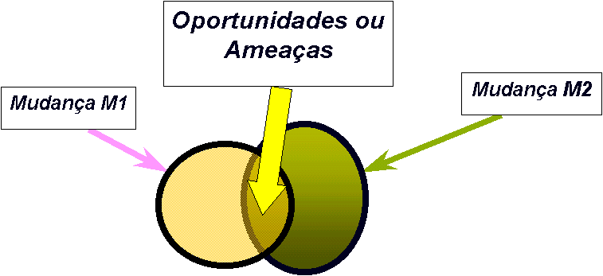
2. As mudanças estratégicas
As mudanças estratégicas podem se encontrar nas interseções de duas ou mais mudanças:

Slide 27
As grandes tendências de mudança
Mudanças tecnológicas
Mudanças no estilo de vida das pessoas
Mudanças nas leis e regulamentações
Mudanças demográficas
Mudanças geopolíticas

Slide 28
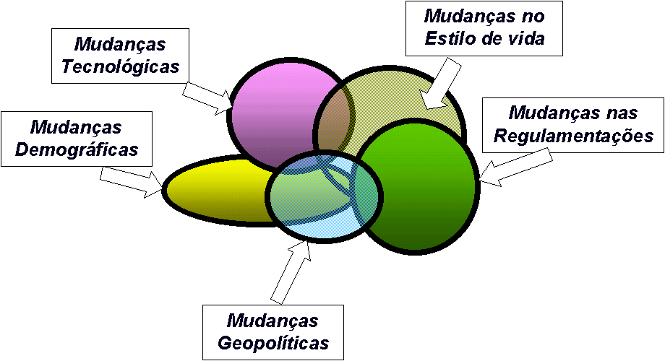
As mudanças estratégicas

Slide 29
Outros tipos de mudanças
Mudanças na composição da pirâmide etária
Mudanças na opinião pública
Mudanças no papel da mulher e de minorias na sociedade
Mudanças nas atitudes e aumento das pressões em relação ao meio ambiente
Mudanças climáticas e suas consequências

Slide 30
3. Obstáculos culturais
O que é ‘cultura’?
A “nossa maneira” de fazer as coisas
São as coisas que acreditamos serem boas ou más, verdadeiras ou falsas
Os paradigmas da organização
Coisas que deram certo no passado

Slide 31
Cultura centenária
Organizações familiares
Símbolos históricos
Monumentos, marcos, placas, comemorações, museus, relíquias, etc.
Essas organizações dedicam pouco ou nenhum interesse ao futuro, pois o seu foco está no passado

Slide 32
Cultura de sucesso garantido no passado

Slide 33
Fatores de sucesso no passado (1)
Fatores de sucesso no passado:
Lançamento bem sucedido de um produto ou serviço pioneiro
Domínio ou monopólio de fontes de fornecimento de recursos escassos
Posição geográfica privilegiada
Parcerias privilegiadas especiais
Aproveitamento de leis de reserva de mercado

Slide 34
Fatores de sucesso no passado (2)
Regulamentações rígidas que impediram a entrada de novos concorrentes
Domínio de uma tecnologia específica essencial ao sucesso do negócio
Genialidade de uma pessoa ou do grupo que formou a equipe fundadora
Recursos financeiros abundantes, provindos de outros negócios do grupo controlador...

Slide 35
Mas, por que isto ocorre?
Os fatores de sucesso do passado não são, provavelmente, os mesmos fatores de sucesso para o futuro
O sucesso garantido no passado acaba criando uma atitude de complacência, de condescendência e de acomodação
Iniciativas para a busca de alternativas necessárias para construir o futuro de sucesso são inibidas

Slide 36
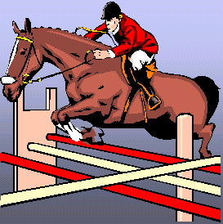
4. Obstáculos organizacionais
Obstáculos ligados à forma pela qual a entidade se estruturou e se cristalizou no tempo
Algo que funcionou muito bem no passado, mas, agora, não funcionam mais

Slide 37
Organizações burocráticas (1)
Nelas, a forma é mais importante que o conteúdo
Nada se faz se não tiver um documento escrito, mesmo nas emergências
O conforto do caminho conhecido
Ninguém tem coragem de fazer nada que não esteja nos manuais, mesmo que aquilo possa ser ‘a salvação da lavoura’
Essas organizações têm grandes dificuldades em inovar e se transformar

Slide 38
Organizações burocráticas (2)

Slide 39
Organizações em feudos (1)
Feudalismo:
regime político resultante do enfraquecimento do poder central e do crescimento dos líderes locais, os ‘vice-reis’
Empresas familiares na segunda geração
Envelhecimento dos líderes fundadores
Organizações dispersas e espalhadas
Os vice-reis, nas organizações, mandam no seu ‘território’ e não se falam!
Os funcionários de feudos diferentes também não podem se falar!

Slide 40
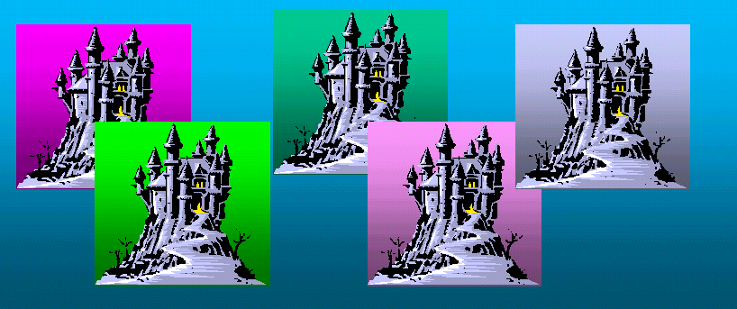
Organização em feudos (2)
“Neste departamento, tudo é feito do nosso jeito”
“Aqui nós somos diferentes da matriz...”
“Este assunto só falando com o chefe do chefe...”

Slide 41
5. Obstáculos gerenciais
Dificuldades ligadas a...
Estilo da casa
Cultura organizacional
Modelo de gerência
Práticas do dia-a-dia

Slide 42
Administração espasmódica
O por que deste nome?
Cólicas e espasmos
Analogia de algumas empresas e entidades
O “sabor do mês”
A “moda da quinzena”
A “onda do trimestre”...
Chefia mudando de ideia, como quem muda de camisa
Projetos incompletos e interrompidos

Slide 43
Ambiente de aversão a riscos
“Não se fala em corda na casa de enforcado”
Experiências mal-sucedidas criaram traumas organizacionais
Quem tenta alguma inovação é olhado com desconfiança...
E acaba saindo (ou ‘sendo saído’) da casa

Slide 44
Mas cuidado!
Não se trata do risco pelo risco!
Os ‘viciados’ em adrenalina
Mas a fuga sistemática do risco pode ser uma doença que pode ‘matar o doente’

Slide 45
Conceitos básicos de estratégia
1. O propósito da organização
2. Visão, missão, abrangência e posicionamento
3. Princípios e valores
4. O triângulo estratégico
5. Formulação das estratégias

Slide 46
1. O propósito da organização
O propósito é um conjunto consistente de elementos intrínsecos que motivam e condicionam construção do futuro de uma entidade:
impulso motivador
vontade criadora
alicerces e fundamentos
direcionamento

Slide 47
Elementos do propósito
Visão
Missão
Abrangência
Posicionamento estratégico
Princípios
Valores

Slide 48
2. Visão, missão, abrangência e posicionamento

Slide 49
Conceito de ‘visão’
“É um modelo mental
claro e ‘luminoso’
de um estado ou situação altamente desejável!!!
de uma realidade futura – possível
descrito de forma simples, objetiva
partilhada por todos os dirigentes e colaboradores da empresa ou entidade”

Slide 50
Conceito de ‘visão’
Visão” não é :
um sonho
uma utopia
uma fantasia
uma quimera

Slide 51
A importância da visão compartilhada
explicita o que a instituição quer ser
unifica as expectativas
dá um sentido de direção
facilita a comunicação
ajuda o envolvimento
favorece o comprometimento
dá energia às equipes de trabalho
inspira as grandes diretrizes da entidade
baliza as estratégias e demais ações

Slide 52
Missão e abrangência

Slide 53
Conceito de missão
qual é a necessidade básica que a organização pretende suprir?
que diferença faz ela existir ou não?
para que serve?
para que existe?
qual é a sua ‘razão de ser’?
qual a motivação básica que inspirou seus fundadores?

Slide 54
Visão ou missão?
Missão:
Para que serve este objeto?
“Este móvel serve para descansar”
Visão:
Que objeto é este?
“Este móvel é uma cadeira”

Slide 55
Conceito de abrangência
Limitações reais ou auto-impostas
Limitações regimentais ou estatutárias
Limitações geográficas
Limitações políticas
Grupos sociais alvo
Formas de atuação
Mercados específicos

Slide 56
Posicionamento estratégico
O ‘trilema estratégico’ de M Treacy e F. Wieserma
É preciso escolher uma das três seguintes opções:
Fornecimento de produtos ou serviços de ponta
Excelência operacional
Relacionamento e intimidade com os clientes
e procurar ser a melhor naquela posição escolhida
Ao resultado desta opção consciente, chamamos de ‘posicionamento estratégico’ da instituição

Slide 57
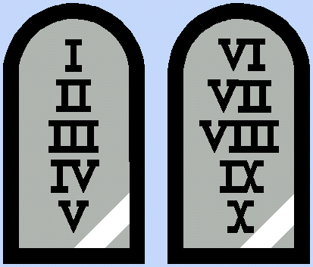
3. Princípios e valores

Slide 58
Conceito de princípios
“É aquilo do qual não estamos dispostos a arredar pé,
aconteça o que acontecer”

Slide 59
Princípios
A “Carta de Princípios”
O ‘Credo’ da instituição
As crenças básicas
Em que acreditamos
O código de ética
As grandes escolhas

Slide 60
Valores
O que é realmente importante para nós?
O que é que nós consideramos como mérito organizacional ou pessoal?
Que características devem ser preservadas, meritizadas e incentivadas?

Slide 61
4. O triângulo estratégico

Slide 62
O propósito ‘O que nós queremos ser?’
Visão – Missão – Abrangência
Posicionamento Estratégico
Princípios - Valores

Slide 63
O ambiente ‘O que nos é permitido fazer?’
Propósito
Ambiente
O que nós podemos fazer?

Slide 64
A capacitação ‘O que nós sabemos fazer?’
Propósito
Ambiente
Capacitação
O que nós sabemos fazer?

Slide 65
A estratégia ‘O que nós vamos fazer?’
Propósito
Estratégia
O que nós vamos fazer???
Ambiente
Capacitação

Slide 66
A estratégia e o futuro
Propósito
O FUTURO
Estratégia
Ambiente
Capacitação

Slide 67
5. Formulação das estratégias
Plano de capacitação
Plano de ação para mudanças no ambiente
Plano para revisão e adequação do propósito

Slide 68
E se a capacitação for insuficiente para atender a uma estratégia proposta?
Propósito
atendido!
O FUTURO
Plano de Capacitação
Estratégia?
Ambiente
favorável!
Capacitação
Insuficiente!

Slide 69
E se o ambiente for desfavorável a uma estratégia proposta?
O FUTURO
Propósito
atendido!
Plano de Ação para Mudanças no
Ambiente
Estratégia?
Ambiente
desfavorável!
Capacitação
suficiente!

Slide 70
E se a estratégia proposta conflitar com algum dos elementos do propósito?
O FUTURO
Propósito em conflito
com estratégia!
Plano de Revisão e Adequação do Propósito
Estratégias?
Ambiente
Favorável!
Capacitação
Suficiente!

Slide 71
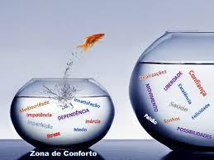
Os riscos da não-mudança!!!
Ou você escolhe a data, lugar, forma, destino caminhos para a mudança...
Ou você vai acabar ‘sendo mudado’ contra sua vontade quando ‘decidirem’ a data, lugar, forma, destino e caminhos que muito provavelmente não são os que melhor lhe convêm! Portanto...

Slide 72
Gestão estratégica
A formulação de estratégias se dá por meio de um plano de capacitação (superação dos nossos pontos fracos), um plano de ação para mudanças no ambiente, visando torná-lo favorável, e de plano para revisão e adequação do propósito.
Primeiro passo: avaliação/diagnóstico.

Slide 73
Diagnóstico estratégico (1)
Como está a competitividade da organização?
E o portfólio de serviços ou produtos?
Como estão a flexibilidade e o grau de vulnerabilidade?
E a capacitação para construir as transformações necessárias?
Os recursos estratégicos estão assegurados em quantidade e na qualidade necessárias?
Como estão os processos de desenvolvimento e de inovação?
Como está a estrutura de poder e de liderança?
Como estão sendo acompanhados e tratados os temas e problemas estratégicos?
Existe um processo sistemático efetivo para projetar e construir o futuro da organização?

Slide 74
Diagnóstico estratégico O líder (1)
O líder dedica um alto grau de atenção ao ambiente futuro e ao futuro da instituição?
Tem muita sensibilidade e percepção de oportunidades e riscos?
Tem sensibilidade, percepção, conhecimento e preocupação com eventuais lacunas da organização?
Dedica atenção às grandes mudanças estratégicas que podem afetar positiva ou negativamente os negócios ou atividades da organização?
Existem obstáculos institucionais, regulamentares, estatutários que podem bloquear o pensamento e as ações estratégicas?
Existem obstáculos culturais, “verdades absolutas” e paradigmas enraizados que bloqueiam a percepção de oportunidades imperdíveis ou ameaças graves?
A organização está sempre disposta a questionar e a rever as suas “verdades” atuais e as do passado?
A organização consegue tomar iniciativas, rapidamente e eficazmente em situações de emergência?
A organização tem uma cultura gerencial de persistência na busca incessante de objetivos e metas de longo prazo?

Slide 75
Diagnóstico estratégico O líder (2)
Ela evita iniciativas erráticas e “espasmódicas” para mudar as prioridades a cada semana ou a cada mês?
A organização evita reforçar ou difundir uma “cultura de sucesso garantido no passado”?
As comunicações internas na organização fluem rapidamente na horizontal, na vertical e na diagonal?
São usados múltiplos e variados mecanismos, meios e formas de comunicação na organização?
Existem cultura organizacional e práticas de medições e de análises baseadas em dados e fatos?
Existe comunicação sistemática confiável e coleta de informações para análise das decisões estratégicas?
Existe coleta sistemática de informações sobre a implantação da gestão estratégica na instituição?
O sistema de reconhecimento e de recompensa aos colaboradores é congruente e reforça as estratégias e os alegados princípios e valores?
As necessidades dos clientes ou do público alvo são prioritárias e rapidamente identificadas e processadas?

Slide 76
Conceito de gestão estratégica
Processo sistemático planejado, gerenciado, executado e acompanhado sob a liderança da mais alta administração da entidade envolvendo e comprometendo todos os colaboradores da organização.
Ela tem por finalidade assegurar o crescimento, a continuidade e a sobrevivência da entidade por meio da contínua adequação de sua estratégia, capacitação e estrutura, possibilitando-lhe enfrentar e antecipar-se às mudanças observadas ou previsíveis no ambiente externo.

Slide 77
Processo criativo
Nenhuma metodologia substitui a intuição e o tino para negócios de um empreendedor. Mas, para cada caso de sucesso conhecido há dezenas de outros casos de insucesso. Para os casos normais, uma metodologia de gestão estratégica contribui para garantir que todos os dados foram coletados e analisados, que as alternativas foram corretamente avaliadas e que as estratégias adotadas foram implantadas e acompanhadas efetivamente.
Como a intuição e a criatividade são fundamentais quando se fala em estratégia, antes de partirmos para o planejamento no campo da política, vamos nos deter um pouco em como aguçar nossa percepção para uma melhor avaliação e, consequente, planejamento.

Slide 78
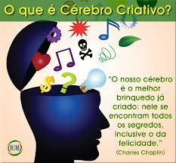

Slide 79
Conceito de criatividade
Criatividade é a capacidade de as pessoas gerarem novos projetos, produtos ou ideias que, até o momento da geração, eram completamente desconhecidos do criador.
Essas ideias podem ser resultado de pensamento imaginativo ou de uma combinação de pensamento e formação de novos padrões ou pode advir das experiências de um grupo.
O resultado é mais do que a soma do que já se conhece.
O produto ou resultado criativo deve ser útil e possível de ser implantado, não pode existir só na imaginação.

Slide 80
Pensamento criativo
O pensamento criativo é o processo que pode levar indivíduos e equipes a resultados mais criativos.
As organizações precisam do pensamento criativo para solucionar com êxito problemas incomuns e que requerem soluções diferentes das usadas no passado.
Para o pensamento criativo não existem “o líquido e o certo” sobre um problema.
Envolve, portanto, experimentação, hipóteses, especulação, ensaio e erro. Toda criação nasce de um “problema”.

Slide 81
“Receita”
Análise: é preciso verificar todas as facetas do problema, “apaixonar-se” por ele e pesquisar tudo o que estiver relacionado a ele.
Esquentamento: é pôr a cabeça para funcionar; pensar, pensar e pensar no problema e nas possíveis formas de solução.
Incubação: daí é preciso dar um tempo e fazer outra coisa. O cérebro, por si só, vai fazendo conexões e trabalhando silenciosamente enquanto nos divertimos ou fazemos coisas que não têm nada a ver com a questão.
Iluminação: de repente, a “ideia luminosa” surge.

Slide 82
Mitos a serem combatidos (de acordo com Roger Von Oech)
A resposta certa
Não existe uma só
Sistema educacional busca resposta única
Dica: busque a ‘segunda’ resposta correta (formule novas perguntas)
Isso não tem lógica
A lógica (pensamento consistente e não contraditório) é adequada na fase prática do processo criativo (avaliação das ideias). Mas atrapalha quando se está à procura de ideias.
Na fase germinativa, use pensamento difuso e metafórico

Slide 83
Mitos a serem combatidos (de acordo com Roger Von Oech)
Siga as normas
Tendência às regras
Análise da sequência: 1, 4, 9, 16, 25, 36, 49
Constelação no céu
Dica: desafiar regras – “Todo ato de criação é, antes de tudo, um ato de destruição” (Picasso)
O inovador sempre questiona as normas

Slide 84
Mitos a serem combatidos (de acordo com Roger Von Oech)
Seja prático / hábito
Exercício: e se?
Dica: evite avaliar antes da hora para não interromper a criação.
Evite ambiguidades
Exercício: Corte 9 letras de forma que fique uma palavra sem alterar a ordem das letras: B S A E N I S L A E N T R A A S
Procure olhar as coisas de forma ambígua

Slide 85
Mitos a serem combatidos (de acordo com Roger Von Oech)
É proibido errar
Corra riscos!
Colombo, as Índias e as Américas
Thomas Edson: 1.800 maneiras de não construir uma lâmpada
Erros ajudam a mudar de rumo
Brincar é falta de seriedade
As crianças e o processo de aprendizagem
Chatice x alegria
“Se a necessidade é a mãe da invenção, o divertimento é o pai”
Brinque com o problema
Se não tiver problema para resolver, aproveite o tempo para brincar e ter novas ideias.

Slide 86
Mitos a serem combatidos (de acordo com Roger Von Oech)
Isso não é da minha área
Aproveite o conhecimento de uma situação para transferir a outras.
O médico especialista e a limitação no diagnóstico.
Não seja bobo
Medo (programa Câmara Indiscreta):
Teste 1: sala de espera do médico com pessoas em roupas de baixo
Teste 2: elevador e as pessoas viradas para o fundo
Função do bobo da corte: alertar o rei
Dica: desligue seu detector de tolices – brinque de bobo e veja as ideias loucas que você pode criar

Slide 87
Mitos a serem combatidos (de acordo com Roger Von Oech)
Eu não sou criativo
Você é criativo? Os criativos se acham criativos e os menos criativos não se acham
Os primeiros prestam atenção à suas menores ideias
A parábola das duas rãs que caem no tacho de creme de leite.
ACREDITE NO
VALOR DE
SUAS IDEIAS

Slide 88
Fatores-chave de sucesso para o pensamento criativo
Clima de liberdade e abertura
Trabalho de equipe
Uso de abordagem padrão à solução de problemas
Seleção das ferramentas adequadas ao problema

Slide 89
Ferramentas de criatividade
Redefinição heurística: primeiro define o desafio antes de tentar solucioná-lo.
Brainstorming clássico: permite que os membros da equipe partilhem seu conhecimento e criatividade em um ambiente aberto e não-crítico.
Brainwriting 6-3-5: 6 pessoas em um grupo; 3 ideias por rodada e 5 minutos de geração de ideias em cada rodada.
Brainstorming imaginário: Consiste em mudar um elemento de um problema substituindo-o por outro radicalmente novo. A ideia é tornar o problema estranho, totalmente diferente. Distancia-se do problema real, gerando ideias para um problema imaginário.
Associações e analogias: A especialização faz perder as múltiplas fontes de ideias. Nessa técnica, palavras e figuras são aplicadas ao problema: que ideias são associadas?

Slide 90
Auto-avaliação e autoconhecimento
O autoconhecimento é a grande porta para criatividade.
Ajuda na autoconsciência, a partir da qual é possível aumentar a própria autoestima.

Slide 91
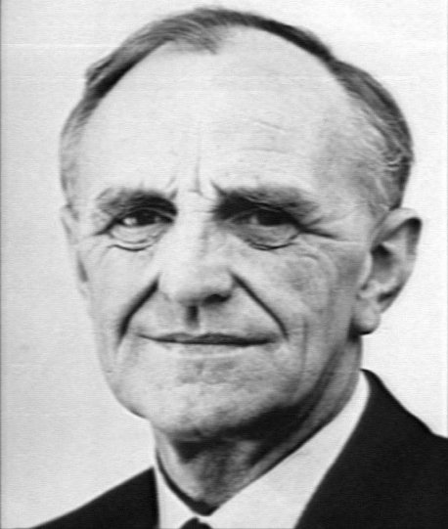
Teoria psicológica de Winnicott
Todo ser humano é dotado do potencial criativo, que se desenvolve e se manifesta de acordo com a presença de estímulos sociais e pessoais.
Através das relações afetivas do ser humano e o ambiente desde o início da vida, ocorre o desenvolvimento do sentimento de segurança pessoal que ancora o estado de relaxamento, fundamental à possibilidade de emergência do impulso criador.

Slide 92
Teoria psicológica de Winnicot
A afetividade permeia o curso do desenvolvimento do potencial criativo.
As condições ambientais favorecem a manifestação criadora, quer seja através da família durante a vida infantil, quer seja na modalidade de trabalho em grupo, durante a vida adulta.
Criatividade é uma “postura” ou “atitude” pessoal frente às situações cotidianas.

Slide 93
À guisa de conclusão
Na criatividade podemos considerar a existência de:
uma maneira peculiar de olhar um objeto, que consiste numa espécie de “apropriação” do objeto através da crítica, que permitirá a instalação do processo de uma nova criação do objeto;
uma maneira específica de conduzir a atividade criadora, que indica que na criatividade não basta existirem ações, mas parece essencial que as ações envolvidas estejam reunidas sob um eixo de ordem através de uma dada organização, que pode estar relacionada às diretrizes da individualidade ou às peculiaridades do Eu;
um tempo e um espaço próprios à atividade criativa, que destacam a importância da dimensão pessoal e de relacionamento inerentes à vida humana e que parecem balizar o acontecimento criador.

